Slide 1

Успешный родитель
Круглый стол для родителей
Бодрова И.В., зам. директора по ВР
МОУ «Жарковская СОШ №1»
2017-2018

Slide 2

Детство – это цветущий луг,
залитый солнцем,
по которому бежишь без оглядки
к далекому горизонту.
И как важно,
чтобы рядом с тобой был
любящий опытный поводырь.
Цель:
Совершенствование чувства родительства (любви, ответственности);
повышение педагогической компетентности родителей в вопросах воспитания ребенка.

Slide 3


Slide 4
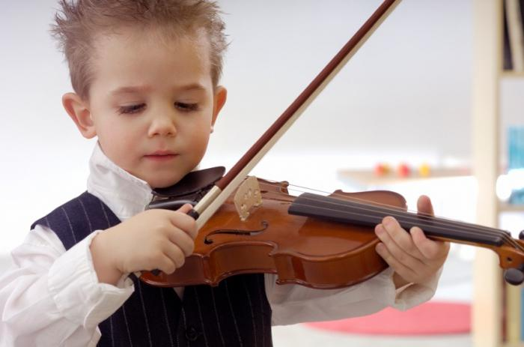


Мы - люди разных профессий,
но главная из них – родитель!
Как и в любой профессии, в ней тоже необходимы знания, умения и навыки, а главное – желание быть хорошим родителем.

Slide 5

Родителями не рождаются
Никто из нас не рождается с навыками успешной родительской деятельности, однако многие хотят быть самыми лучшими родителями. Каким должен быть хороший, успешный во всех смыслах этого слова родитель?

Slide 6

Что значит для вас слово «родитель»?
Вспомните своих родителей и ответьте каждый для себя на следующие вопросы:
«Кем были для меня мои родители?»,
«Кем хочу быть я для своего ребенка?»

Slide 7

«Три волшебные «Р»
«Родитель умеет…»
«Родителю можно…»
«Родителем может быть (какой человек)?»
Зачем родитель ребенку?

Slide 8

Что значит быть родителем?
Быть родителем
– это не только большое счастье,
но и огромная ответственность,
которую может принять на себя взрослый человек.

Slide 9

Хорошие родители – это…
Родительское отношение к ребенку во многом определяет его дальнейшую судьбу.
Хорошая мать - это мать, уделяющая ребенку достаточно много внимания (полная самоотдача).
Хороший отец - это не обязательно отец, который много времени проводит с ребенком, а отец, который проводит это время содержательно, качественно.
Поэтому современная отговорка занятостью родителей - это выражение психологической беспомощности, бессознательного желания переложить ответственность за воспитание на другого.

Slide 10

Формула закона семьи
Закон семьи:
ед. тр. (1) + зн. похв. (2) + тр. уч. (3) + разд. благ (4).

Slide 11

Формула закона семьи
1-й закон
Закон единства требований отца и матери, предъявляемых ребёнку.
2-й закон
Закон значимости похвалы для ребёнка.
3-й закон
Закон трудового участия каждого члена семьи в жизни всей семьи.
4-й закон
Закон разделения в равной мере материальных и моральных благ между взрослыми и детьми.

Slide 12

Важный фактор при воспитании
Наиболее важным фактором при воспитании детей является количество и качество любви, которую они получают в семье. Ваш ребенок тем или иным образом спрашивает вас: «Ты меня любишь?» Единственная разница в том, как вы отвечаете.

Slide 13

Успешный родитель
– это тот родитель,
кто отвечает на этот вопрос,
говоря ребенку любым способом «Да, я действительно тебя люблю!».

Slide 14

Желаем вам успехов
в воспитании ваших детей.
Любите их,
и будьте любимы ими.
Ведь дети любят безусловной любовью,
ответьте им тем же!

Slide 15

Спасибо за внимание!

